Slide 1






โครงการระบบข้อมูล · เหมืองทองเซโปน (LXML)
ปฏิรูประบบข้อมูลหน้างาน
สู่ต้นทุนแบบ Real-time
ทำให้ข้อมูลหน้างานครบ ถูกต้อง และเร็วพอ — เพื่อทำต้นทุนที่วิเคราะห์ได้จริง
จัดทำโดย NB · หัวหน้าบัญชี | มิถุนายน 2026
บัญชี
จัดซื้อ
คลังพัสดุ
คลังน้ำมัน
คลังโรงครัว

Slide 2




01
ที่มา: ทำไมต้องเริ่มโครงการนี้
NB หัวหน้าบัญชี เห็นปัญหาจากการนั่งทำงบต้นทุนเอง
ของไม่ผ่านคลัง
ปัญหาราก
ซื้อแล้วเข้าหน้างานเลย — ยอดซื้อกับยอดเบิกต่างกันมาก ตามรอยการใช้จริงไม่ได้
งบต้นทุนเดิมเป็นการ “รวมเลขทางบัญชี” ไม่ได้แตกส่วนของต้นทุนออกมา
ข้อมูลออกช้า
ต้องกรอกมือหลายชั้น กว่าจะรวมเป็นงบได้ก็ช้าเกินใช้บริหารหน้างาน
พอต้นทุนผิดปกติ ก็หาสาเหตุไม่ได้ — และระบบหน้างานเดิมยังไม่พร้อมป้อนข้อมูลที่ดีพอสำหรับการทำต้นทุน
วิเคราะห์ไม่ได้
ไม่รู้ว่าต้นทุนก้อนไหนไปกับงานเจาะ/ระเบิด/ขุดขน — วัดประสิทธิภาพต่อ BCM ไม่ได้

Slide 3




02
เป้าหมายของโครงการ
จัดการข้อมูลให้ครบก่อน แล้วต้นทุนที่ออกมาถึงจะสมบูรณ์พอไปวิเคราะห์ต่อ
ข้อมูลครบถ้วน
เร็วใกล้ Real-time
เป็น Digital ทั้งหมด
ดันทุกการซื้อ–รับ–เบิก ให้เข้าระบบ 100% ไม่ตกหล่น
เห็นต้นทุนทันทีที่เกิดรายการ ไม่ต้องรอปิดงบ
เลิกกรอกมือ ใช้แสกน + ลิงก์ข้อมูลอัตโนมัติ
ผลที่ต้องการ
ต้นทุนที่ “เล่าเรื่องในโครงการได้” — ออกเร็วที่สุด ถูกต้องสมบูรณ์พอจะวิเคราะห์และบริหารหน้างานได้ถูกทิศ วัดผลผลิตงานเหมืองเป็นตัน/BCM เทียบกับต้นทุนที่ใช้ไปจริง

Slide 4


03
ภาพรวม: 5 งานที่สัมพันธ์กัน
ทุกฟังก์ชันคือ “ต้นน้ำ” ที่ป้อนเข้างบต้นทุนเดียวกัน
จัดซื้อ
คลังพัสดุ
คลังน้ำมัน
คลังโรงครัว
ติดตามงาน กันออเดอร์หลุด
ของผ่านคลัง 100% ผูกต้นทุนต่อรถ
รายงานสด + ต้นทุน FIFO รายวัน
ตัดสต็อกสด ต้นทุนต่อหัว/วัน
ทั้งหมดไหลลงสู่ ↓
บัญชี — งบต้นทุน & P&L
ปลายทางที่รวมทุกข้อมูล → แตกต้นทุนตามงาน/รถ → เทียบรายได้ → วัดประสิทธิภาพต่อ ตัน/BCM

Slide 5




04
งบสะพาน: ออกงบเร็วระหว่างรอระบบ
ยอมรับว่าผิดหลักการ (ยังไม่ดึงจากระบบทั้งหมด) แต่แลกกับความเร็วเพื่อให้บริหารไม่สะดุด
TRCloud (ลาว)
SAP (ไทย)
น้ำมัน FIFO
JV Summary
อะไหล่/รายการย่อย
2 ห้อง: TDL & MVDC · TDL
เงินเดือนคนไทย
+ อะไหล่ซื้อจากฝั่งไทย
ข้อมูลรับเข้าหน้างาน
ตีราคา MWA รายวัน
รายได้ + Back Charge
จาก LXML (Sheet/Email)
รวม → งบสะพาน (P&L)
ออกได้ช้าสุด วันที่ 10 ของเดือนถัดไป
ยังไม่สมบูรณ์ 100% — ส่วนที่ใส่เป็น Estimation
เห็นภาพต้นทุนเทียบรายได้ได้ทุกเดือน ใช้ monitoring หน้างานได้ทันสถานการณ์
• OT ได้หลังวันที่ 15 — ไม่ทันรอบส่ง
• ค่าใช้จ่ายบางส่วนสรุปจริง วันที่ 10–15
• ใช้ run-rate/ประมาณการที่ใกล้เคียงพอบริหาร

Slide 6
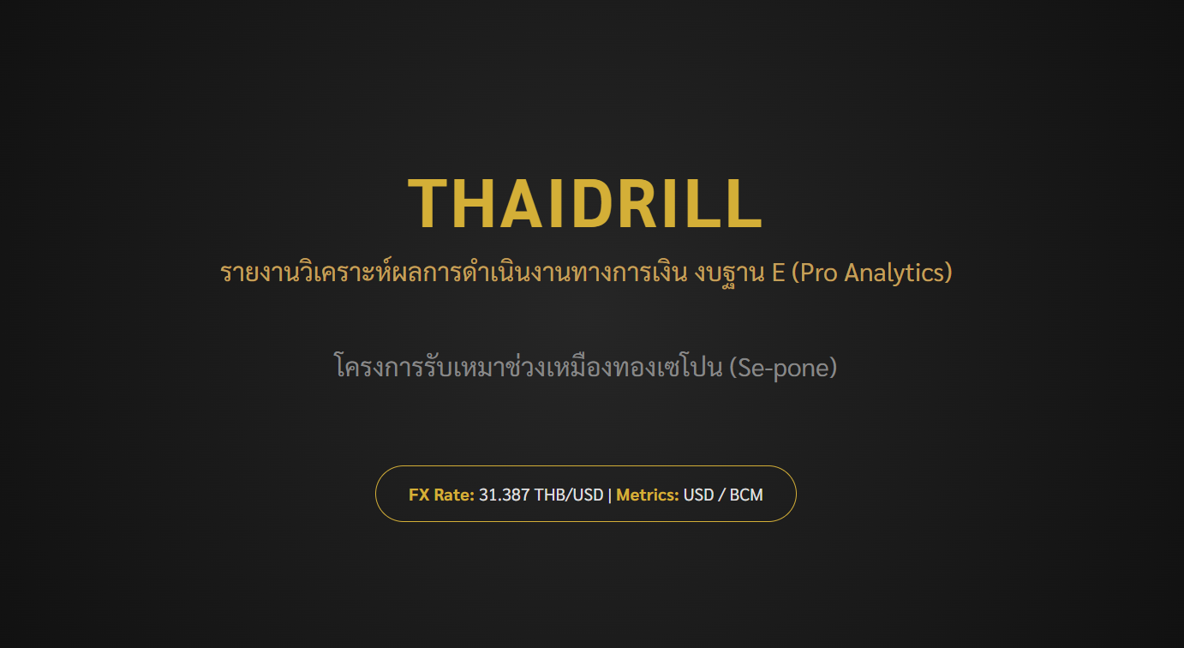

Slide 7
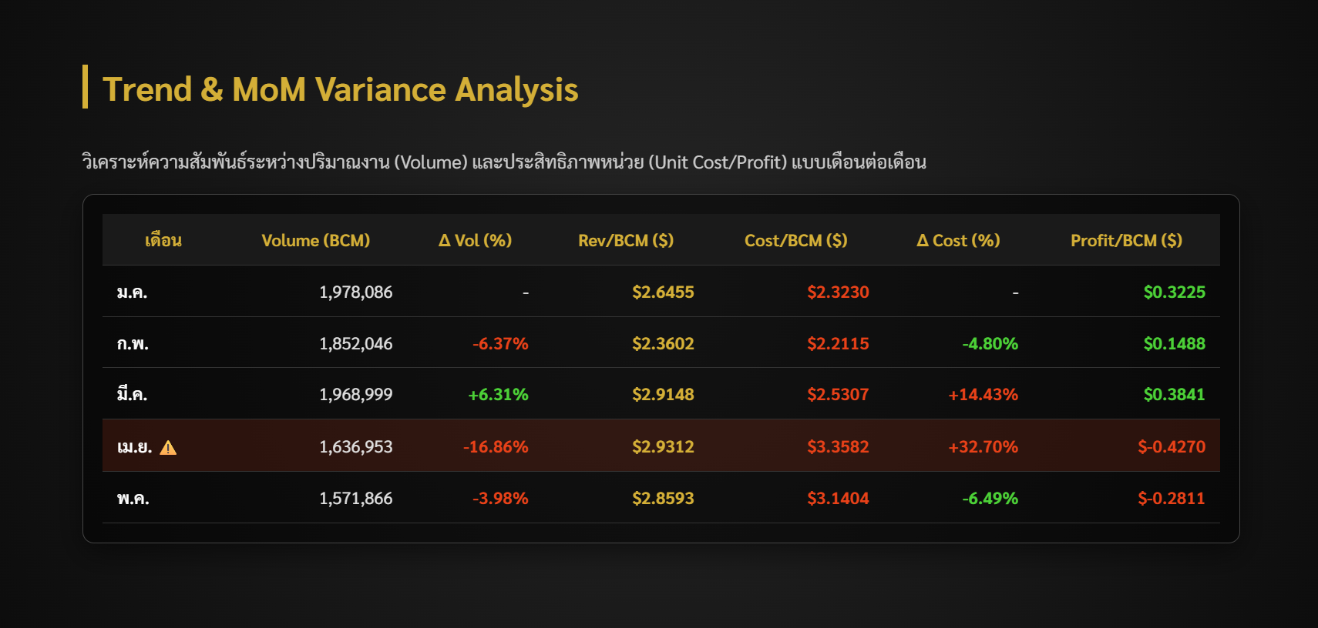

Slide 8
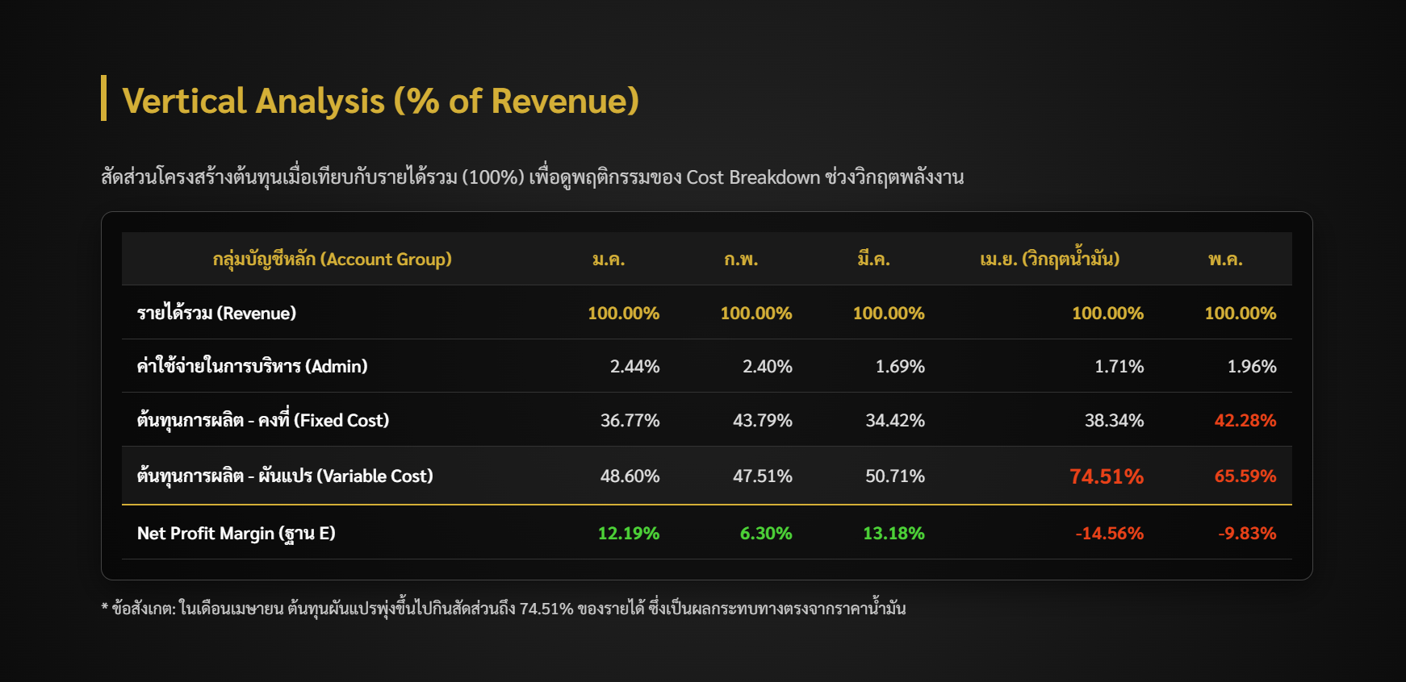

Slide 9





05
งานที่ 1 — จัดซื้อ: ติดตามงาน กันออเดอร์หลุด
ยังไม่แตะ flow งาน แค่ทำให้ปัญหาเบาลงด้วยข้อมูลที่ถูกต้องขึ้น
ปัญหา: งานพอกหางหมู
เว็บติดตามงานจัดซื้อ (pr-warehouse)
เลิกกรอก Google Sheet มือ → ดึงจาก TRCloud โดยตรงด้วย web scraping ลิงก์ real-time กับฐานข้อมูลบริษัท ลดขั้นตอน + ข้อมูลถูกต้องขึ้น (เป็นเอกสารที่ผ่านหัวหน้าตรวจแล้ว)
10 → 20 → 30+
PR เข้าช่วงพีค >10/วัน ทำเสร็จยังต้องตามจ่ายต่อ แต่ติดสภาพคล่อง งานเลยสะสม
จุดเด่น: ปรับฟีเจอร์ตามหน้างานได้ภายในวัน (< 15 นาที)
ผลกระทบ: หลายรายการที่ต้องซื้อถูกลืม/หลุด กระทบหน้างาน — เป็นเรื้อรังแม้เปลี่ยน/เพิ่มคนแล้ว
GitHub
VS Code
AI / Claude
ใช้งานจริง
วางโค้ดพร้อมใช้
เขียน/แก้โค้ด
แก้ด้วย prompt
deploy ทันที

Slide 10
06
งานที่ 2 — คลังน้ำมัน: รายงานสด + ต้นทุนรายวัน
ยุบหลายชีทเป็นชีทเดียว ลิงก์จาก MES → แสดงสถานะใกล้ real-time
เว็บรายงานน้ำมัน (Fuel2)
แผนแอปแสกนจ่ายน้ำมัน — ลดจุดแสกน
ปัจจุบัน 4 จุด: หัวจ่าย · คนจ่าย · รถ · คน (พนักงานลืมพกบัตร = เติมไม่ได้ → ถอยไปเขียนมือ)
เดิมทีมน้ำมันกรอกหลายชีทเพื่อรายงานรายวัน + ประชุม weekly → ยุบเป็นชีทเดียว ดึงจาก MES ตรง เป็นข้อมูลตัวเดียวกับงบสะพาน
4 → 2
เหลือแค่ หัวจ่าย + รถ
คนจ่าย — จาก login (แอป offline → push เมื่อมีเน็ต)
ต้นทุนน้ำมัน FIFO (MWA)
ตีราคาน้ำมันที่เบิกแบบ moving-weighted-average ระบุต้นทุนจริงระดับรายวัน — กลั่นเป็น skill ใช้ซ้ำได้ทุกเดือน
คนขับ — จากแถบแม่เหล็ก/GPS ที่ใช้สตาร์ทรถ (ชั่วคราวแสกนบัตร LXML)
ไม่มีบัตร — เติมได้ก่อน ไม่บล็อก production — บันทึกไว้จัดการทีหลัง

Slide 11






07
งานที่ 3 — คลังพัสดุ: หัวใจของต้นทุน
ดันของให้ผ่านคลัง 100% เพื่อผูกการเบิกเข้ากับรถที่ซ่อมจริง → ต้นทุนต่อ BCM
ผูก Work Order
ต้นทุนต่อรถ/งาน
ทุกการเบิกผูก รถ + cost center + กิจกรรม (air code ฝังในฐานข้อมูล)
DB function สรุปต้นทุน ABC รายรถ + ราย cost center อัตโนมัติ
ปัญหา
ยอดซื้อ ≠ ยอดเบิก
Handshake 2 ฝั่ง
Soft-block
ของส่วนใหญ่ไม่ผ่านคลัง — ซื้อแล้วเข้าหน้างานเลย หรือเขียนใบเบิกแต่ไม่ลงข้อมูล จึงไม่รู้ว่าใช้จริงเมื่อไหร่ กับรถคันไหน
แสกนยืนยันคนเบิก–คนจ่าย · ระบบจับยืนยันข้างเดียวทุกชั่วโมง
ของด่วนเบิกผ่านได้ ไม่บล็อก production แต่ติดธงไว้ตรวจ
Offline-first
Cycle count
บันทึก SQLite ในเครื่อง → sync ขึ้น cloud เมื่อมีเน็ต (เน็ตหน้างานแย่)
กระทบยอดช่องว่างซื้อ–เบิก ระบุเหตุ เช่น เบิกไม่ลงบันทึก

Slide 12




08
สถาปัตยกรรมคลัง: Offline-first → Cloud → ERP
หน้างานไม่มีวันสะดุดเพราะเน็ต — ข้อมูลพักในเครื่องก่อน แล้วค่อย sync
อุปกรณ์หน้างาน
เก็บในเครื่อง
ฐานข้อมูลกลาง
TRCloud ERP
Tablet/Mobile (Expo)
กรอก/เลือก/ถ่ายรูป/แสกน
SQLite + sync queue
status: pending (ออฟไลน์)
Google Cloud
PostgreSQL + realtime
POST รับเข้า (GR) / จ่ายออก (GI)
เอกสาร + สต็อก
Sync เช็คสองทาง (two-way)
เทียบข้อมูลทั้งสองฝั่ง ถ้าไม่ตรง เติมส่วนที่หายไป · ใช้ offline_id เป็น idempotency key กันบันทึกซ้ำ · ข้อมูลแบบ change-on-edit · ตัดสต็อกแสดงผลบนเว็บ/แอปแบบ real-time

Slide 13

09
งานที่ 4 — คลังโรงครัว: ต้นทุนต่อหัว/วัน
ไม่ลงลึกเท่าเหมือง/คลังพัสดุ — เน้นแสดงต้นทุน real-time ทันทีที่รับเข้า/เบิก
โครงต้นทุนที่เก็บ
ระบบทำงาน
เมนู
รับเข้า — ใช้ถ่ายรูปเป็นหลัก
อาหารแต่ละมื้อ
วัตถุดิบ
เบิก/ตัดออก — ใช้แสกน → ตัดสต็อก real-time บนเว็บ
ของที่ใช้ในเมนูนั้น
ต้นทุนรวมรอบเบิก
ข้อมูล — localStorage → cloud → ฐานบริษัท (sync 2 ทาง)
มูลค่าทั้งหมดที่เบิกใช้
ต้นทุนต่อหัว/วัน
หัวใจร่วมกับคลังพัสดุ: ตัด stock แบบ real-time บนเว็บ/แอป
÷ จำนวนพนักงานที่ทำงานวันนั้น

Slide 14


10
เครื่องมือ & วิธีทำงาน
TRCloud เป็นแกนข้อมูลกลาง — ดึงครั้งเดียว ป้อนได้ทั้งงบสะพานและทุกแอป
TRCloud
Python Extractor
ฐานข้อมูลกลาง
เว็บ / แอป / งบ
ระบบ ERP ต้นทาง
ดึง PO/AP/IV → Excel + JSON
Google Cloud
คลัง · น้ำมัน · จัดซื้อ · P&L
ชุดเครื่องมือ
ปรับได้เร็วระดับวัน
Cowork + AI (Claude)
TRCloud API
Python / pandas
Google Cloud
Next.js
Expo / React Native
NestJS
โค้ดเขียนเอง + AI ช่วยแก้ตาม prompt → ปรับฟีเจอร์ตามหน้างานได้ทันใจ ต่างจากระบบ IT ทั่วไปที่ใช้สัปดาห์/เดือน
GitHub
VS Code

Slide 15
11
สถานะ & ก้าวต่อไป
ทำแล้ว
ก้าวต่อไป
งบสะพาน (P&L) ออกได้ทุกเดือน
นำแอปคลังพัสดุขึ้นใช้จริง — ของผ่านคลัง 100%
จัดซื้อ — เว็บติดตามงาน pr-warehouse
แอปแสกนจ่ายน้ำมัน (ลด 4→2 จุด) + GPS รถ
คลังน้ำมัน — เว็บรายงาน + ต้นทุน FIFO (skill)
คลังโรงครัว — ตัดสต็อก + ต้นทุนต่อหัวสด
คลังพัสดุ — แอป offline-first สร้างจริง (schema + DB function)
เชื่อมทุกคลังเข้างบต้นทุน → ต้นทุนต่อ BCM real-time
คลังโรงครัว — ออกแบบระบบ + โครงต้นทุน
ลดการพึ่ง Estimation ในงบสะพานทีละส่วน
ปลายทาง: ข้อมูลหน้างานเป็น digital ครบวงจร → ต้นทุนที่ถูกต้อง เร็ว และวิเคราะห์หาสาเหตุได้ใกล้ real-time

